Slide 1
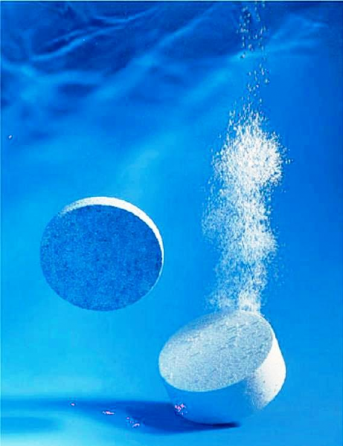
Урок обобщения и систематизации знаний по теме: «Углеводы»
Белки, жиры и углеводы
Пройдут века, эпохи, годы
К вам мы прикованы на век
Без вас не мыслим человек.

Slide 2
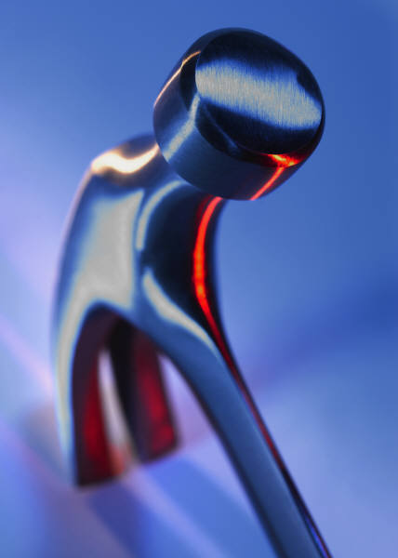
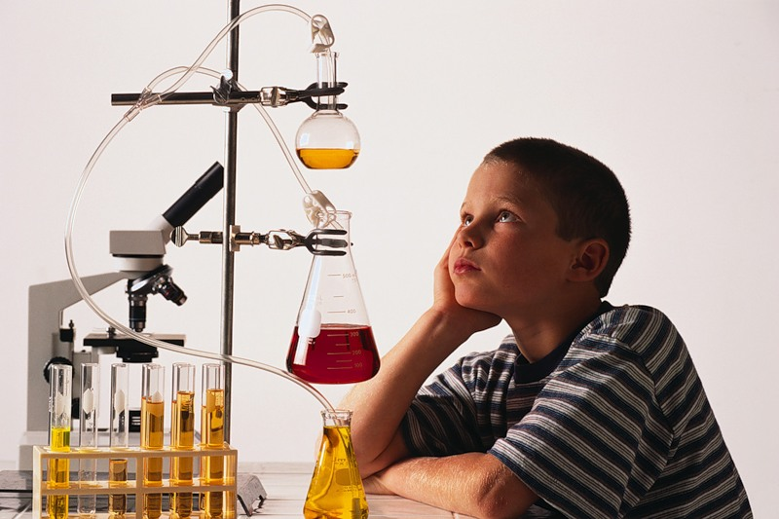
Цели урока:
Оборудование: компьютер, дидактический материал
.
Образовательные: отработать умение выделять общие существенные свойства, на основе которых вещества объединяются в класс углеводов; обобщить сведения о зависимости свойств углеводов от их строения; уметь проводить расчеты по химическим уравнениям с участием органических веществ
Развивающие: формирование умений сравнивать, обобщать свойства изученных веществ; выполнять опыты по распознаванию углеводов; развитие логического мышления, зрительной памяти; совершенствование химической речи, навыков по исследованию химических веществ

Slide 3
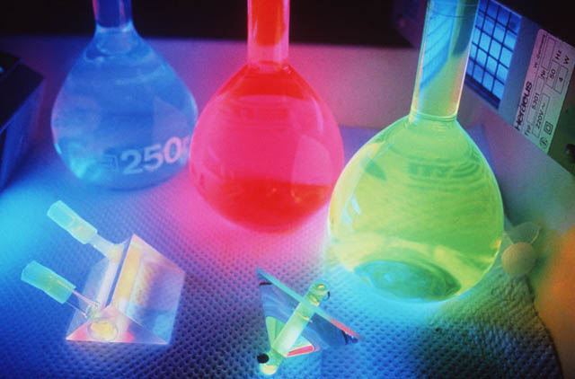
План урока
Классификации углеводов
Программированное задание
Фронтальный опрос
Индивидуальная работа
Тест

Slide 4
Классификация углеводов
Углеводы
Моносахариды Дисахарид Полисахариды
Глюкоза Фруктоза Рибоза Сахароза Целлюлоза Крахмал
Альдегидоспирт Кетоноспирт С12H22O11 (С6H10O5)n (С6H10O5)n
С6H12O6 С6H12O
H O СH2OH H O
C1 C=O C
H C2 OH HO C H H C OH
H C3 OH H C OH H C OH
HO C4 H H C OH H C OH
H C5 OH СH2OH СH2OH
C6H2OH

Slide 5
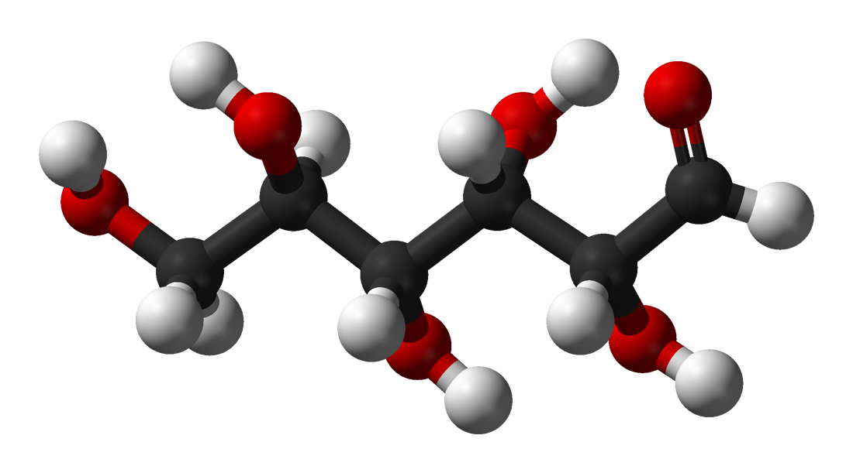
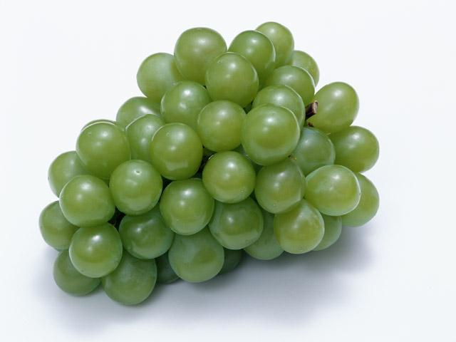
Глюкоза – моносахарид. Самый важный простой углевод. Содержится почти во всех органах зеленых растений. В организме человека содержится в крови 80-100 мг в 100 мл, в мышцах. Транспорт и расщепление глюкозы в клетках регулируется гормоном поджелудочной железы – инсулином. При этом выделяется энергия, глюкоза превращается в другие вещества. Глюкоза легко усваивается организмом. В медицине ее раствор используется как укрепляющее лечебное средство при сердечной слабости, шоке. Она входит в состав кровозаменяющих и противошоковых жидкостей. Широко применяют глюкозу в кондитерском деле, в текстильной промышленности, в качестве исходного продукта при производстве аскорбиновых кислот. Большое значение имеют процессы брожения глюкозы
Фруктоза – моносахарид, кетоноспирт, один из самых распространенных углеводов фруктов. Фруктоза в отличии от глюкозы может проникать в клетки без участия инсулина. Слаще глюкоза в 2.5 раза и сахарозы в 1,5 раза
HOCH2 O CH2OH
H OH
H OH
OH H

Slide 6
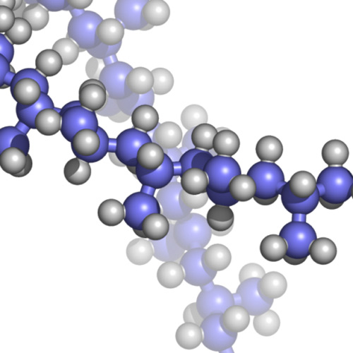
Сахароза – дисахарид, образованный молекулами глюкозы и фруктозы. Содержание сахарозы в сахаре 95%. Сахар расщепляется в желудочно-кишечном тракте, глюкоза и фруктоза всасываются в кровь и служат источником энергии.
Крахмал – полисахарид. Источниками крахмала служат растительные продукты, в основном зерновые: крупы, мука, хлеб, картофель. На долю крахмала приходится 80%
потребляемых пищей углеводов. Крахмал в ЖКТ расщепляется до моносахаридов. Главным является глюкоза. Чтобы облегчить усвоение крахмала продукты подвергают действию высокой температуры. При этом образуются декстрины, растворимые в воде, которые гидролизируются до глюкозы. Избыток глюкозы превращается в гликоген. Это резервное вещество, которое превращается в глюкозу по мере расходования в клетках.
Целлюлоза – волокнистое вещество. Подвергается гидролизу с образованием глюкозы. Большое значение имеет продукт этерификации целлюлозы – ацетатный шелк, производство взрывчатых веществ, пластмасс, коллодия, который используется в медицине

Slide 7
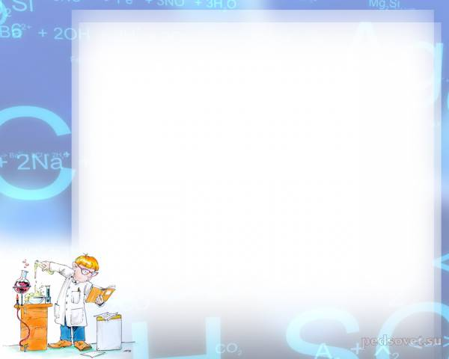
Программированное задание
1 уровень – 3 балла. Распределите данные вещества (см. ниже) по буквам согласно схеме классификации углеводов
- Моносахариды, дисахариды, полисахариды
2 уровень – 4 балла. Дайте название веществам по их структурным формулам
А) CH2OH б) СH2OH в) H H H OH H
H C O H H C O H H C C C C C C = O
H H
C OH H C C OH H C OH OH OH H OH H
OH C C OH OH C C H
H OH H OH

Slide 8
Г) H H H H H д) H H H H
H C C C C C C H H C C C C C = O
OH OH OH OH O H OH OH OH ОH H
e) H H H H ж) C12H22O11
H C C C C C = O OH
С6H7O2 OH
OH OH OH H H OH 12

Slide 9

3 уровень – 5 баллов. Из перечисленных свойств веществ цифрами укажите утверждения.
1) Глюкоза – это кристаллическое вещество, сладкое на вкус, хорошо растворимое в воде.
2) В молекуле глюкозы содержится 4 гидроксогруппы
3) Глюкоза – это альдегидоспирт.
4) Глюкоза слаще фруктозы и сахарозы.
5) Глюкоза – это изомер фруктозы
6) Качественная реакция на глюкозу – реакция «Серебряного зеркала»
7) При молочнокислом брожении образуется молочная кислота
8) При восстановлении глюкозы образуется четырехатомный спирт
9) При гидролизе крахмала получается глюкоза
10) Сахароза не дает рекцию «Серебряного зеркала»

Slide 10

Проверь свои знания
1 уровень.
Моносахариды (а,б,в,г,д,е)
Дисахариды (ж)
Полисахариды (з)
2 уровень
а) α – глюкоза
б) β – глюкоза
в) глюкоза
г) фруктоза
д) рибоза
е) дезоксирибоза
ж) сахароза
з) целлюлоза
3 уровень. 1, 4, 6, 7, 9, 10

Slide 11
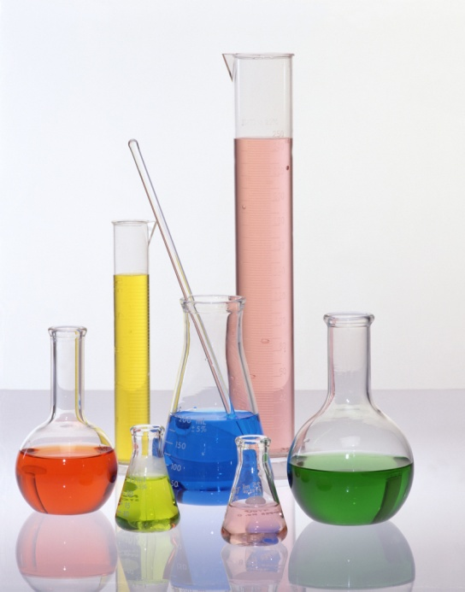
Фронтальный опрос
Каждое задание оценивается в 1 балл. Шкала перевода в пятибальную систему оценки
0-3 балла – «2»
4-6 баллов – «3»
7-8 баллов – «4»
9-10 баллов – «5»
Каждый учащийся сам оценивает свою работу и ставит оценку в лист учета знаний.
1) Углеводы образуются в клетках растений в процессе…
2) В состах ДНК входит углевод…
3) В составе молекулы фруктозы есть функциональные группы…
4) Углеводы классифицируются на…
5) В состав молекулы РНК входит углевод…
6) Реакция взаимодействия глюкозы с карбоновыми кислотами с образованием сложных эфиров обусловлена наличием функциональными группы…
7) Молекулы сахарозы состоят из взаимно связанных остатков молекулы…
8) Макромолекулы крахмалы состоят из остатков молекул циклической…
9) Так как молекулы целлюлозы имеют гидроксильные группы, то для нее характерны реакции…
10) Волокнистое вещество не растворимо ни в воде, ни в обычных органических растворителях…
Растворителем ее является реактив Швейцера. Что это за вещество?

Slide 12

Проверь свои знания
1) Фотосинтеза
2) Дезоксирибоза
3) (ОН), (С=О) кетоноспирт
4) Моно, ди, полисахариды
5) Рибоза
6) (ОН) гидроксогруппа
7) Глюкозы и фруктозы
8) α глюкозы
9) Этерификации
10) Целлюлоза

Slide 13
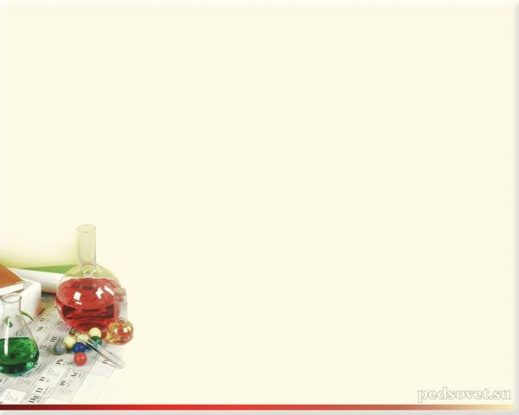
Индивидуальная работа
1 уровень – з балла. Осуществить превращение:
Целлюлоза > глюкоза > этиловый спирт > уксусно-этиловый эфир
2 уровень – 4 балла
Крахмал > мальтоза > глюкоза > этиловый спирт > муравьино-этиловый эфир > формиат натрия
3 уровень – 5 баллов. Задача.
Массовая доля крахмала в картофеле 20%. Рассчитайте массу глюкозы, которая может быть получена из картофеля массой 405 кг. Если выход составляет 70%

Slide 14
Проверь свои знания
1 уровень. +nH2O
(С6H10O5)n > (С6H12O6)n
C6H12O6 > 2C2H5OH + 2CO2
O O
C2H5OH + CH3 C > CH3 C +H2O
OH O C2H5
2 уровень. +nH2O
(С6H10O5)n > С12H22O11
(С12H22O11)n +nH2O > (С6H12O6)n
C6H12O6 > 2C2H5OH + 2CO2
O O
C2H5OH + H C > H C +H2O
OH O C2H5

Slide 15
O O
H C +NaOH > H C +C2H5OH
O C2H5 Na
3 уровень.
405 кг 20%
(С6H10O5)n +nH2O С12H22O11
162 кг 180 кг
1. m (C6H10O5)n = m × ω = 405 × 0,2 = 81,0 (кг)
2. 81 ÷ х х = 90 (кг)
162 180
3. m (C6H12O6) = 90 × 0,7 = 63 (кг)

Slide 16
Тест
1. Одной из характерных реакций глюкозы является реакция «Серебряного зеркала». Какие соединения дают эту реакцию?
1. Углеводы 2. Спирты 3. Альдегиды 4. Кислоты
2. Какой из названных углеводов образует красный осадок оксида меди (I) при нагревании с гидроксидом меди (II)?
1. Целлюлоза 2. Глюкоза 3. Сахароза 4. Крахмал
3. Глюкозу можно восстановить. Какая из функциональных групп при этом вступает в реакции?
1. Спиртовая 2. Альдегидная
4. Какие из приведенных химических свойств характерны для сахарозы?
1. Реакция «серебряного зеркала» 2. Реакция с раствором йода. 3. Реакция с гидроксидом натрия. 4. Гидролиз в присутствии кислот
5. Одной из характерных реакций глюкозы является образование красного остатка оксида меди (I) при нагревании с гидроксидом меди (II). При изучении каких соединений вы встречались с подобной реакцией?
1. Углеводородов. 2. Альдегидов 3. Спиртов 4. Кислот
6. С каким из реактивов крахмал дает характерную реакцию?
1. Гидроксид меди (I) 2. Гидроксид натрия 3. Раствор йода 4. Аммиачный раствор оксида серебра
7. Сохраняет ли продукт восстановления глюкозы способность давать реакцию серебряного зеркала?
1. Да 2. Нет
8. Сколько нитрогрупп можно максимально ввести в одно звено макромолекулы целлюлозы?
1. Две 2. Три 3. Одну 4. Четыре
9. Одной их характерных реакций глюкозы является образование ярко-синего раствора при добавлении свежеосажденного гидроксида меди (II). При изучении каких соединений вы встречались с этой реакцией?
1. Спиртов 2. Карбоновых кислот 3. Углеводородов 4. Многоатомных спиртов
10. Какой из углеводов дает реакцию «Серебряного зеркала»?
1. Сахароза 2. Крахмал 3. Целлюлоза 4. Глюкоза

Slide 17
Проверь свои знания
1) 3
2) 2
3) 2
4) 4
5) 2
6) 3
7) 2
8) 2
9) 4
10) 4

Slide 18
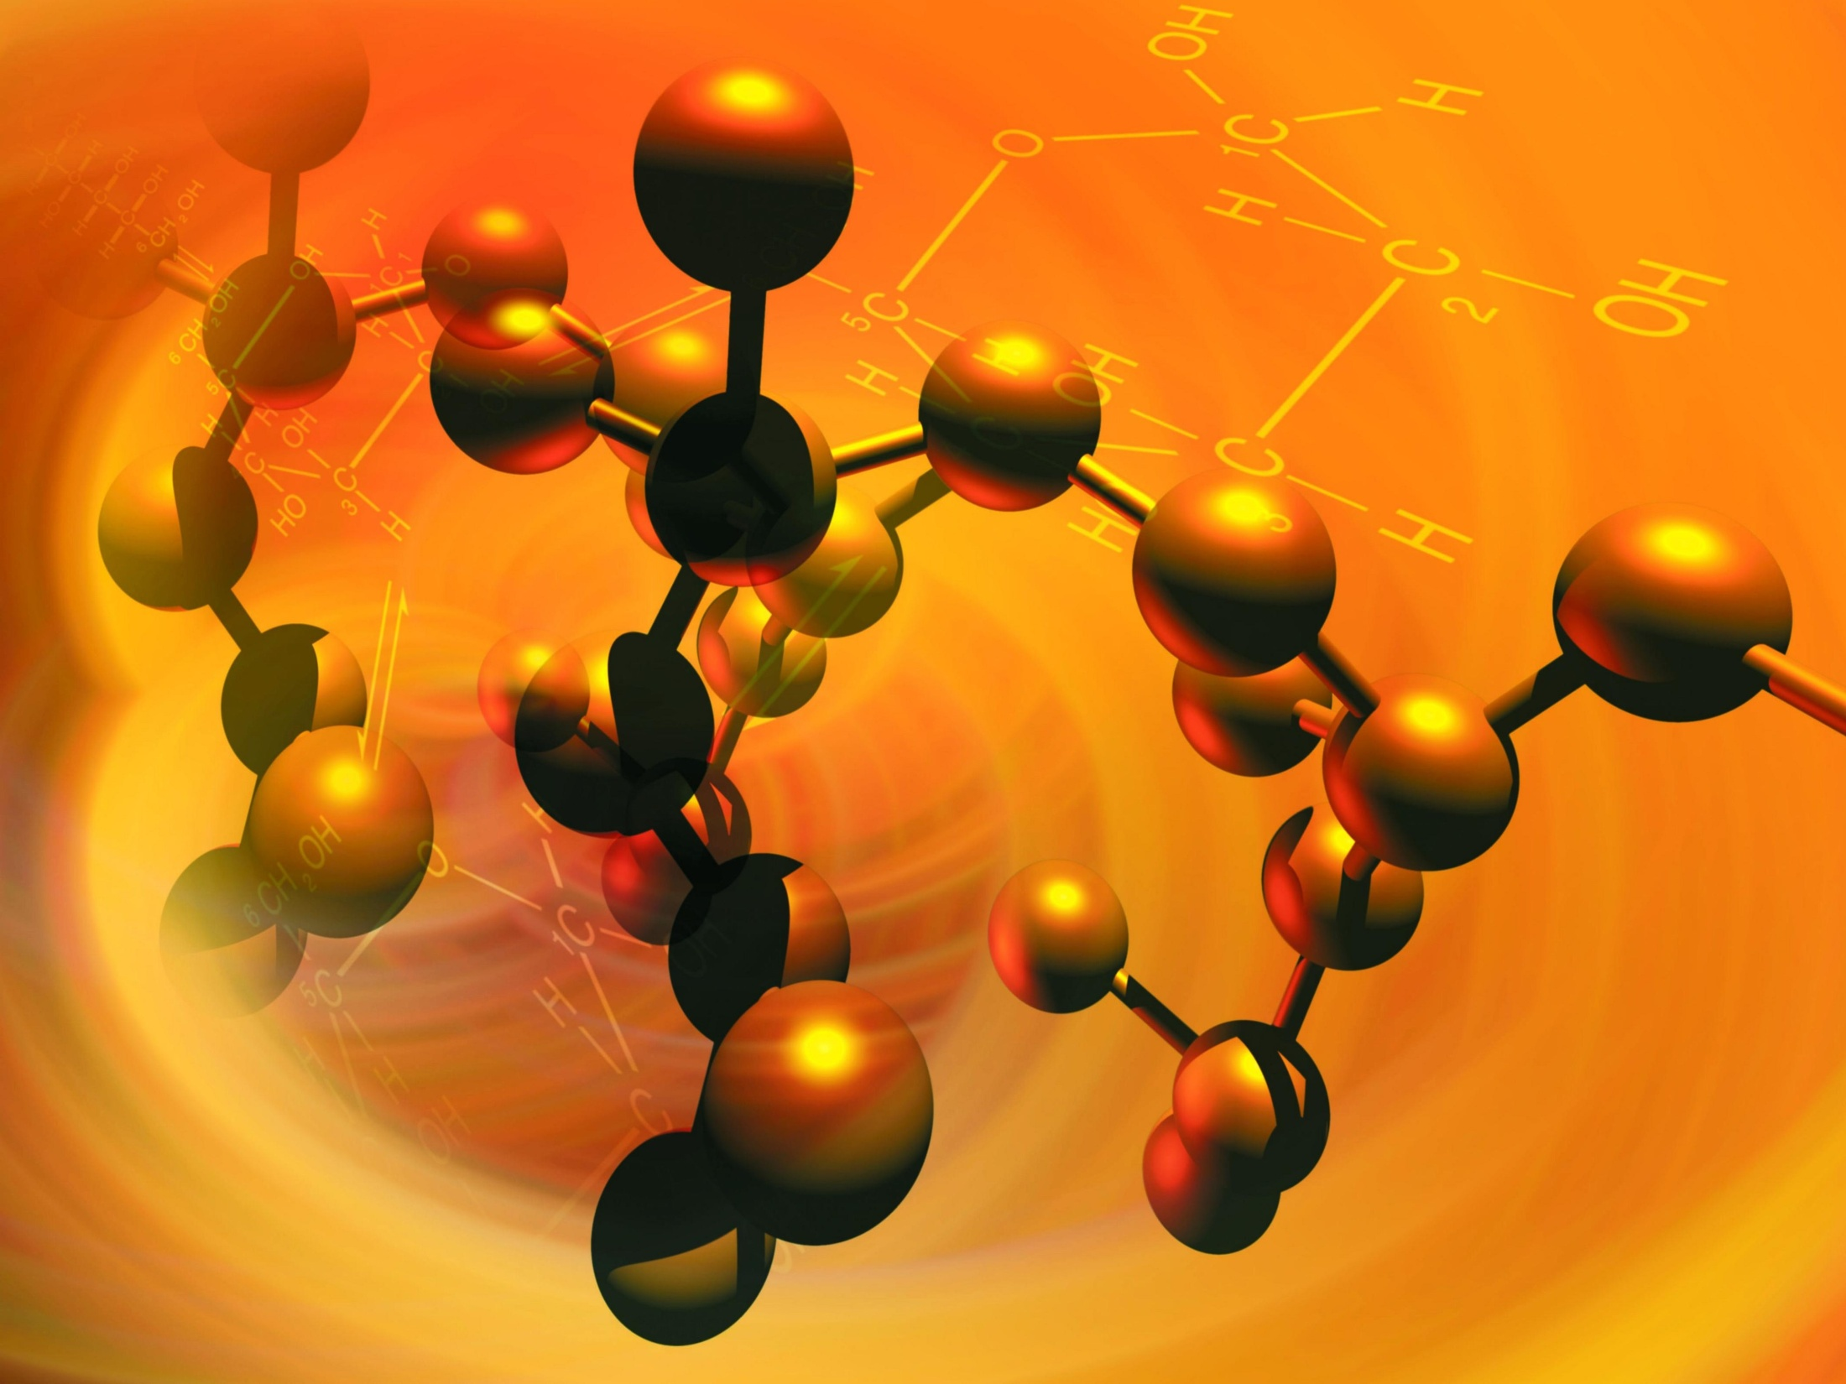
Лист учета знаний
№ | ФИО | Классификация | Програмир. задание | Фронтальный опрос | Индивид. работа | Тест | Итоговая оценка
1
2
3

